Slide 1
Trabalho IHC
Persona e mapa de empatia
Grupo:
Gabriel Mendonça
João vitor bessa
Lucas Lage
Matheus Brqandão

Slide 2
Informações gerais
Objetivo:
Objeto de estudo:
Os dados coletados são referentes ao aplicativo “E-título”. A escolha dessa aplicação se deu pelo momento das eleições, época a qual ela é amplamente utilizada pelos usuários, além de possuir uma importância nacional.
Estudar a experiência geral dos usuários na utilização do aplicativo.
Metodologia:
O método para a coleta de dados foi uma pesquisa rápida de opinião organizada por um formulário que foi feito através do Google Forms.
Divulgação:
A pesquisa primeiramente foi divulgada para pessoas com contato próximo aos membros do grupo como amigos e familiares e posteriormente compartilhada em grupos de Whatsapp.

Slide 3
Informações do formulário
Perguntas sobre público alvo:
O formulário começa requisitando algumas informações sobre o usuário:
Nome
Idade
Estado de moradia
Perguntas Sobre o aplicativo:
As perguntas sobre o aplicativo tiveram o intuito de verificar como o aplicativo era comumente usado, a facilidade do uso, funcionalidades do aplicativo e o contentamento dos usuários, mais especificamente:
Objetivo do uso da aplicação
Dificuldade na criação de conta
Dificuldade na utilização do aplicativo
Aplicação fora do ar ou demorando para responder
Informações relevantes sobre a página inicial
Outros usos do aplicativo
Recebimento de notificações
Nível de satisfação

Slide 4
Formulário e resultados

Slide 5
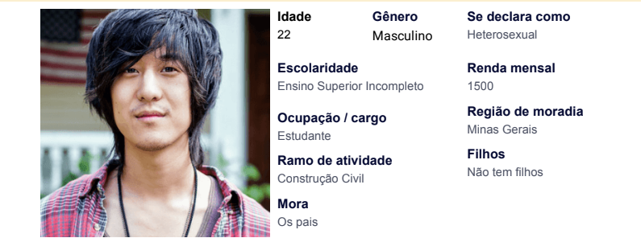
Persona
Pedro

Slide 6
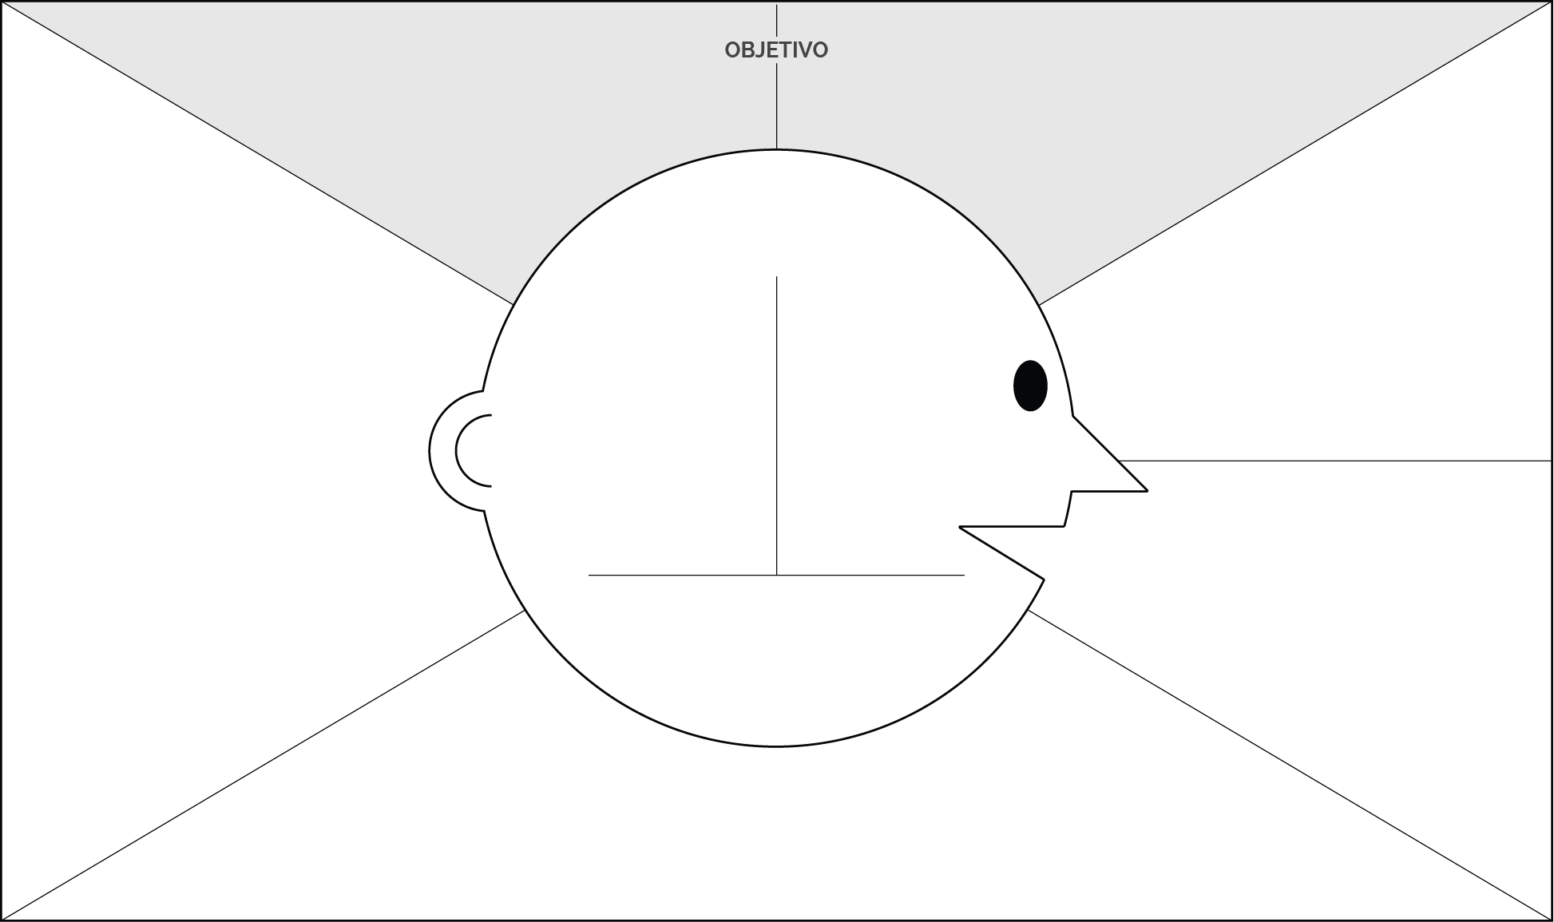
Mapa de Empatia
1
Com quem estamos sendo
EMPÁTICOS?
2
O que ela precisa fazer?
Pedro, 22 anos, homem, heterossexual, estudante, solteiro
Estudar para se graduar em sua área
Redes sociais
7
O que ela PENSA e SENTE?
DORES
DESEJOS
Memes
Conseguir representatividade
Conseguir representar seus interesses
3
O que ele VÊ?
6
O que ele ESCUTA?
Podcasts
Informações sobre tecnologia
Se sentir parte de um grupo
Sobre viagens
4
O que ele FALA?
Sobre tecnologia
Busca movimentos não governamentais para conseguir oportunidades
Recorre as agencias físicas e meios tradicionais de atendimento
5
O que ele FAZ?

Slide 7
Obrigado!

